Slide 1
Semaine 1
Environnement de travail et introduction à Javascript

Slide 2

Menu de la semaine
Présentation
Plan de cours et fonctionnement 😴
Plateformes scolaires
Léa
Ordinateurs du cégep
Environnement de travail
Dossiers, fichiers, compression et infonuagique
Introduction à Javascript
Opérations mathématiques, expressions et variables

Slide 3
Plateformes scolaires
Omnivox - Léa
Petite démo pour ...
Récupérer les notes de cours
Récupérer les laboratoires
Remettre les laboratoires
Ordinateurs du cégep
Tous les logiciels dont on a besoin sont installés dessus !
Petite démo : Où ranger nos fichiers pour ne pas les perdre ?
Installer le logiciel Visual Studio Code à la maison
Document sera disponible sur Léa pour la procédure

Slide 4

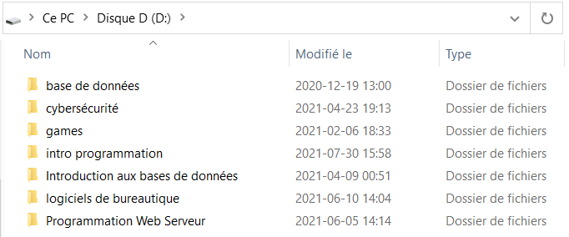

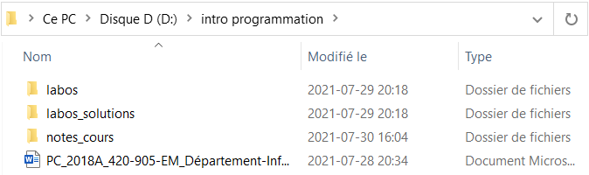
Environnement de travail
Arborescence de dossiers
Dans un système d’exploitation, les dossiers et fichiers sont organisés en arborescence (Ou en hiérarchie..)
Dossier « Disque D »
Disque D
... et d’autres dossiers
base de données
cybersécurité
intro programmation
games
Dossier « intro programmation »
labos
labos_solutions
notes_cours
PC_2018A_420....

Slide 5
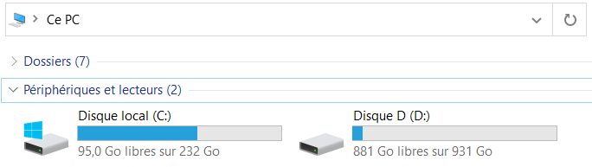
Environnement de travail
Arborescence de dossiers
La racine : C’est le tout début de l’arborescence, le « dossier qui contient tous les dossiers »
Sur Windows 10, il est nommé « Ce PC », par exemple.
Dossier racine : « Ce PC »
Dans cet exemple, il y a deux « Disques » (C: et D:)
Ce sont les deux disques qui stockent les données de l’ordinateur !
Généralement, il n’y a qu’un seul disque (Le C:)
Si on branchait une clé USB dans l’ordinateur, on verrait qu’un nouveau « Disque » apparaîtrait. (E:, F:, G:, ou autre ...)
Ce PC
Disque local (C:)
Disque D (D:)

Slide 6
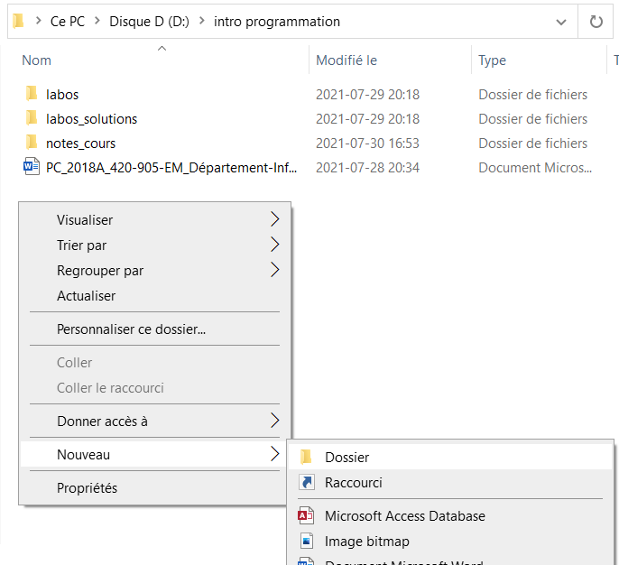
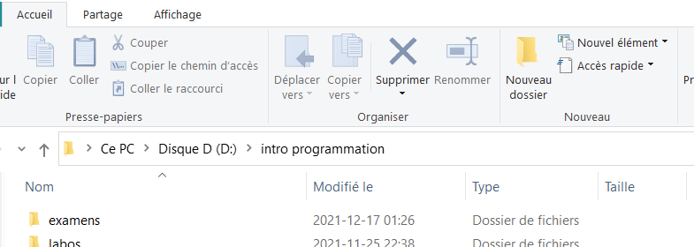
Environnement de travail
Créer un dossier
Se rendre au dossier dans lequel on souhaite ajouter un dossier.
Faire un clic-droit sur le fond blanc du dossier, puis...
Choisir « Nouveau → Dossier »
Nommez-le !
Clic droit ici
Alternative

Slide 7
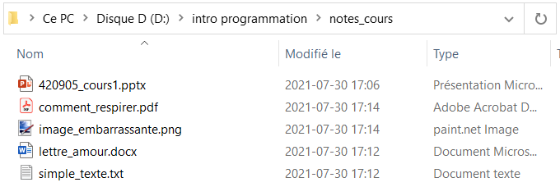
Environnement de travail
Extensions de fichier
Indiquent le type de fichier d’un document. Quelques exemples ...
.pptx : Présentation Microsoft Powerpoint
.pdf : Document texte / image non modifiable
.png (Ou encore .jpeg, .bmp, .gif, etc.) : Image
.docx : Document texte avec Microsoft Word
.txt : Simple fichier de texte
Les icônes à gauche des fichiers peuvent également indiquer le type.

Slide 8
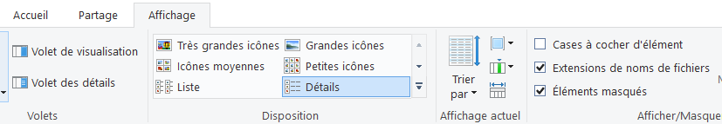
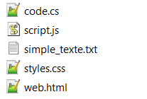
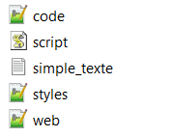
Environnement de travail
Extensions de fichier
Assurez-vous d’afficher les extensions de fichier s’ils sont cachés. 🙈
Sinon il peut être difficile de différencier certains types ...
Le menu « Affichage » est disponible depuis n’importe quel dossier !

Slide 9

Environnement de travail
Compression de fichier
C’est une action qui permet de « regrouper des fichiers / dossiers »
Réduit potentiellement leur taille (en données)
Permet de « Partager » / « Envoyer » un ou plusieurs dossiers et leur contenu. Par exemple...
L’upload / le téléverser sur Léa 👨‍🎓
L’envoyer par courriel 📧
Le stocker dans le Cloud (Dropbox, Google Drive, etc.) ☁
Lorsque compressés, les fichiers ne peuvent pas toujours être utilisés !
Il faut d’abord les « décompresser ».
Compression
Décompression
allo
allo
sus
sus
dossier_compressé.zip
dossier_compressé.zip
devoirs
devoirs

Slide 10
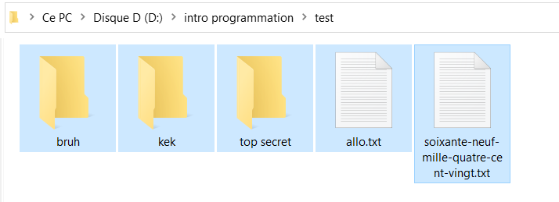
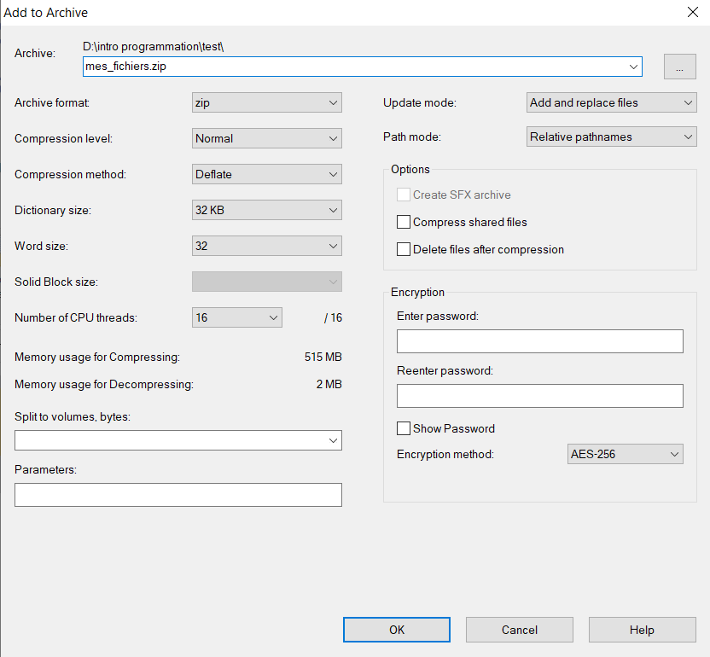
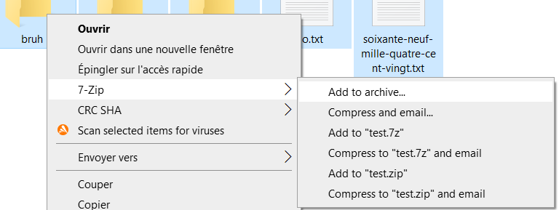
Environnement de travail
Compresser des fichiers
Sélectionner les fichiers et / ou dossiers
Clic-droit sur un de ces fichiers → 7-Zip → « Ajouter à l’archive »
Choisir un nom et appuyer sur « OK ». (Ignorez le reste des options)
1
3
2

Slide 11
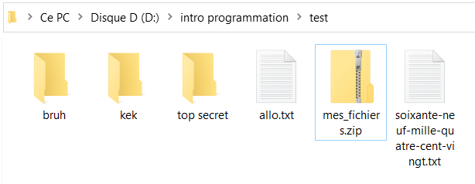
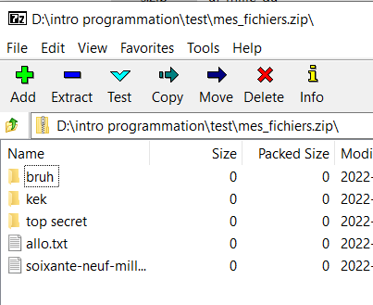
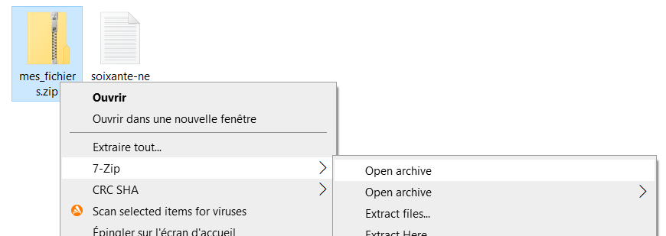
Environnement de travail
Compresser des fichiers
On obtient un nouveau dossier, qui est compressé. (On remarque l’extension .zip)
On peut le renommer, tant que son nom se termine par .zip
Ce dossier compressé contient une COPIE des documents qu’on a sélectionnés.
Vérifier le contenu d’un dossier compressé
Il suffit de faire un clic-droit sur le dossier compressé -> 7-Zip -> « Ouvrir l’archive »

Slide 12
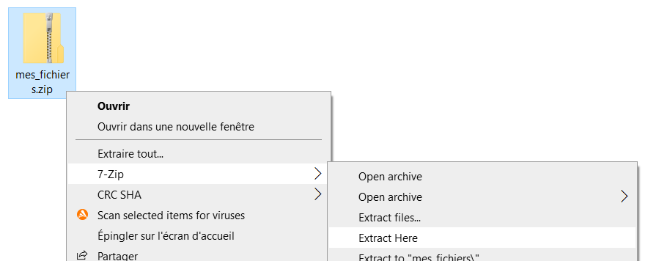
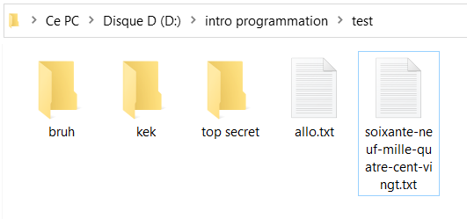
Environnement de travail
Décompresser un fichier
Permettra d’accéder et d’utiliser son contenu
Clic-droit sur le fichier compressé -> 7-Zip -> « Extraire ici »
On voit qu’on a retrouvé nos fichiers de départ !

Slide 13
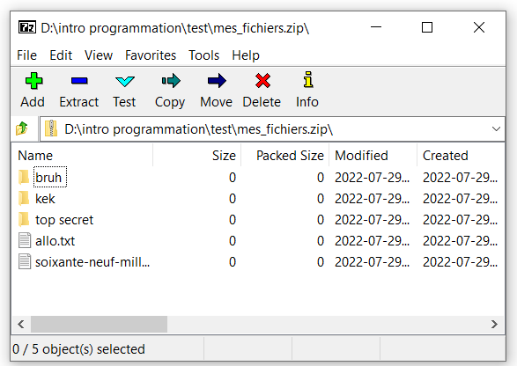
Environnement de travail
ATTENTION ☢⚠☣😬😳😠
Ne JAMAIS ouvrir / utiliser vos fichiers à partir de cette interface.
Si vous tombez sur cette interface, cela signifie que vous êtes en train d’essayer de modifier des fichiers actuellement compressés.
Commencez par décompresser votre dossier avant d’utiliser son contenu !
☢

Slide 14









Introduction à Javascript
Qu’est-ce que Javascript ?
Langage de programmation né en 1996 👶
Les fichiers de code Javascript ont l’extension .js
Très utilisé pour la programmation Web 🌐
La très très grande majorité des sites Web l’utilisent
Et c’est une des raisons qui en font un langage de choix pour apprendre à coder !
On peut utiliser ce langage dans les navigateurs Web ! (Firefox, Chrome, Edge, etc.)
Nous allons le faire dans ce cours !
Exemples d’applications / projets qui utilisent Javascript

Slide 15
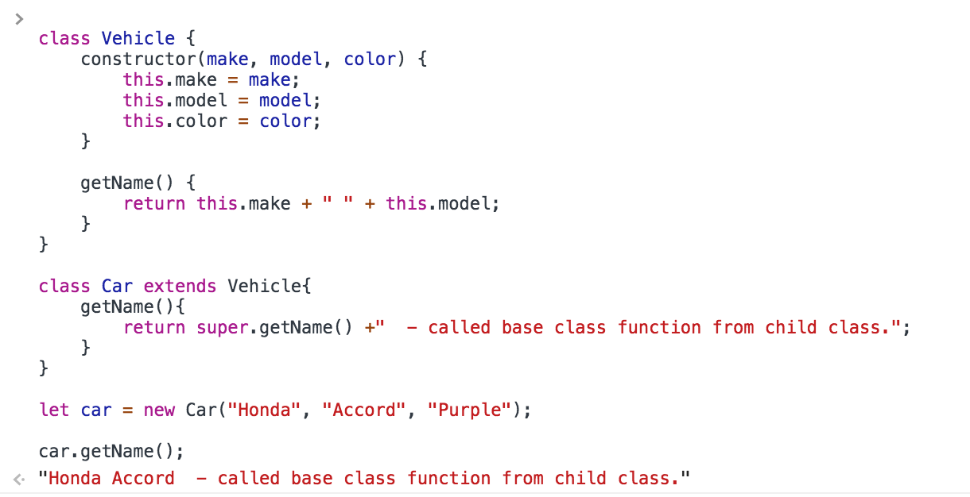
Introduction à Javascript
Qu’est-ce que Javascript ?
Exemple de morceau de code avec Javascript
Pas très intuitif pour le moment ... ! 🧠

Slide 16
Introduction à Javascript
Apprendre un langage de programmation
Il y a une longue route avant de pouvoir « coder des choses concrètes et complexes » comme des jeux, des sites Web et des applications.
Cette longue route est différente pour chaque type de projet, et nécessite parfois d’apprendre d’autres langages de programmation ou technologies.
😩
Expressions
Variables
Boucles
Fonctions
Attributs
Héritage
Exceptions
...
Opérations
Conditions
Tableaux
Classes
Portée
Collections
...

Slide 17
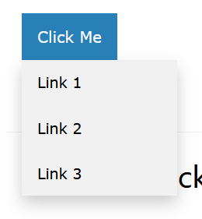

Introduction à Javascript
Apprendre un langage de programmation
Dans le cadre du cours, Javascript va nous permettre de modifier / interagir avec les éléments d’une page Web pour la rendre interactive.
Exemples
Un bouton change la couleur du texte
Survoler un élément fait dérouler un menu avec plusieurs options
Une galerie d’images qui alternent automatiquement
Mais avant, nous avons beaucoup de notions à aborder pour pouvoir faire cela !

Slide 18
Introduction à Javascript
Introduction à Javascript
Javascript avec un navigateur Web
Opérateurs arithmétiques de base
Variables
Conventions de nommage, déclaration, affectation
Types de données
Autres opérateurs arithmétiques
Opérateurs d’affectation
Priorité des opérateurs
Usage de variables
Concaténation

Slide 19
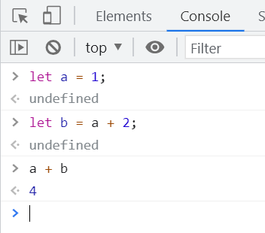
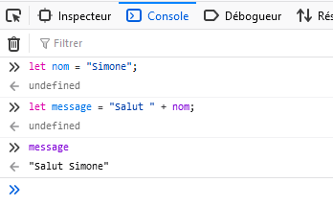
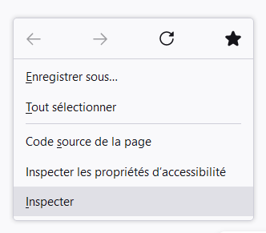


Introduction à Javascript
Javascript avec un navigateur Web
Pour le moment, nous utiliserons la « Console du navigateur Web » de Google Chrome ou Mozilla Firefox pour pratiquer avec Javascript.
Ouvrez un navigateur Web et appuyez sur F12 (Ou faites clic-droit -> Inspecter -> Console)
Vous pouvez écrire du code dans la console !
Exemple avec Google Chrome
Exemple avec Mozilla Firefox

Slide 20












Introduction à Javascript
Opérateurs arithmétiques 💗
Les programmes nécessitent souvent de faire des calculs mathématiques.
Opérateurs simples :
Addition +
Soustraction –
Multiplication *
Division /

Slide 21
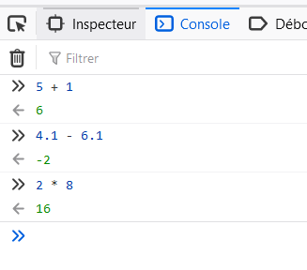
Introduction à Javascript
Opérateurs arithmétiques
Usage de nombres décimaux
Toujours utiliser un point (et non une virgule) pour séparer la partie entière de la partie décimale !
5.5 10.97 31.335 -52.5
On peut faire des calculs avec la console d’un navigateur ! 😍🙄

Slide 22
Introduction à Javascript
Variables
Espace dans la mémoire permettant de stocker une donnée
Dans un programme (ou logiciel, ou jeu, ou application, ...), on a parfois besoin de stocker des informations pour assurer son bon fonctionnement.
Exemples
Stocker les points de vie d’un personnage dans un RPG : « 78 » (points de vie) ❤️
Stocker la taille du pinceau utilisé dans Photostop : « 5.5 » (pixels) 🎨
Stocker le nom d’un item dans un jeu mobile « Emerald » 💎
Stocker votre niveau de concentration en classe « 10 » (%) 😳
Les variables servent exactement à stocker ce genre de données !

Slide 23
Introduction à Javascript
Déclarer une variable
Déclarer une variable permet de la créer et de pouvoir l’utiliser par la suite dans le code.
Il faut utiliser la forme suivante pour déclarer une variable :
Exemple
let nomVariable;
Ce mot-clé sert à déclarer une nouvelle variable.
Nom de la variable. Choisi par le programmeur.
Un point-virgule. Obligatoire à la fin de toute instruction. Ne fait pas partie du nom de la variable.
let prixRubis;

Slide 24



Introduction à Javascript
Déclarer une variable
Petite précision : Parfois, la console nous répond
C’est normal ! 😌🤗
Quand on fait un calcul, la console DOIT nous répondre quelque chose : le résultat de l’opération !
Parfois, la console n’a rien de précis à nous répondre. (Ex. Quand on déclare une variable) Dans ce cas, elle nous répond juste « undefined » 🤷‍♂️🙄

Slide 25

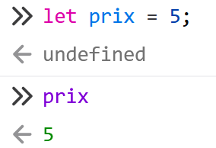
Introduction à Javascript
Affecter une valeur à une variable
Permet de stocker une information dans une variable
L’affectation utilise l’opérateur =
Une fois la variable déclarée et affectée, on peut demander à la console de nous dire ce qu’elle contient.
Nom de la variable affectée
Placé à gauche du =
Valeur affectée
Placée à droite du =
On a déclaré et affecté une valeur à la variable prix.
On écrit « prix » dans la console et elle nous rappelle ce que cette variable contient.

Slide 26

Introduction à Javascript
Déclarer et affecter
On peut déclarer plusieurs variables d’un coup (Séparées par des virgules)
On peut déclarer et affecter immédiatement
On peut déclarer et affecter plusieurs variables d’un coup

Slide 27

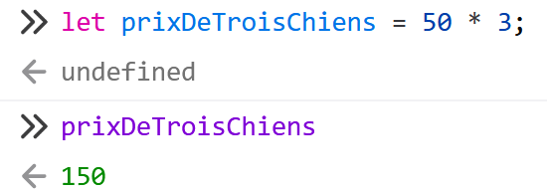
Introduction à Javascript
Déclarer et affecter
On peut affecter une valeur pour écraser / effacer une précédente valeur
On peut affecter une valeur à une variable en faisant un calcul
prixSapphire contient donc la valeur 800 à partir de maintenant plutôt que 700 !

Slide 28
Introduction à Javascript
Noms de variables
Chaque variable possède un nom unique qui permet de la distinguer
Règles de nommage (obligatoires)
Doit commencer par une lettre.
Peut contenir des lettres, des chiffres et des traits de soulignement _
Ne peut pas contenir d’espace ni d’autres caractères spéciaux (?!#/%&*~\)
Conventions de nommage (fortement suggérées)
Le nom d’une variable doit être significatif. ✅ nomDragon, prix, age, 🚫 abc, lmao, hm, p
Si le nom est composé de plusieurs mots, le premier commence par une minuscule et les suivants par des majuscules (birthDate, numberOfStudents, pointsDeVie, ...)

Slide 29
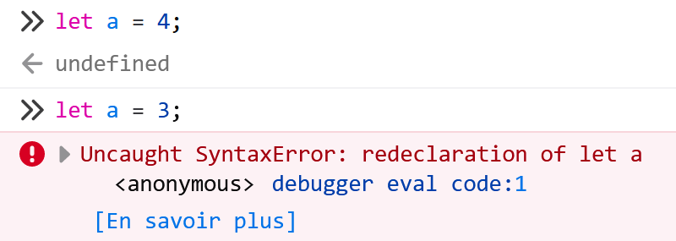
Introduction à Javascript
Noms de variables
Chaque variable possède un nom unique qui permet de la distinguer
Voici ce qui arrive si deux variables ont le même nom ...
Erreur ! Le programme n’est pas content : On essaye de créer une deuxième variable nommée a.

Slide 30
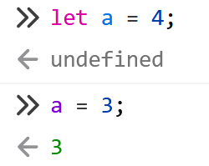
Introduction à Javascript
Noms de variables
Chaque variable possède un nom unique qui permet de la distinguer
Attention ! Ceci fonctionne. Lorsqu’on met l’instruction a = 3, on ne crée pas une nouvelle variable. (Car on n’utilise pas « let ») On remplace seulement la valeur de a.

Slide 31
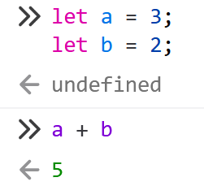
Introduction à Javascript
Utiliser la valeur contenue dans une variable
Une fois qu’une variable a été déclarée et affectée, on peut « l’appeler 📞 » pour utiliser la valeur qu’elle contient.
Exemple, on déclare a et b. On essaye de les additionner 😱
Attention ! Les variables a et b n’ont pas été modifiées. Elles contiennent encore 3 et 2. On a simplement demandé au programme qu’elle valeur est obtenue si on additionne les deux variables. 🧠😏

Slide 32
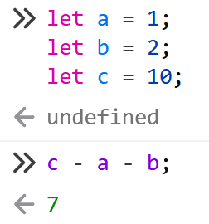
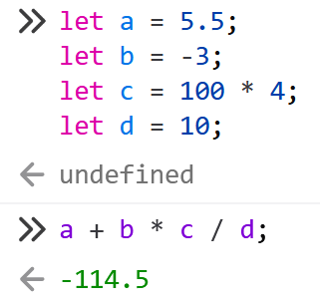
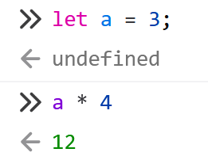
Introduction à Javascript
Utiliser la valeur contenue dans une variable
Voici d’autres exemples :
On peut faire un calcul avec une variable et une valeur quelconque.
On peut utiliser autant de variables que l’on souhaite dans un calcul.
😳😰😬

Slide 33
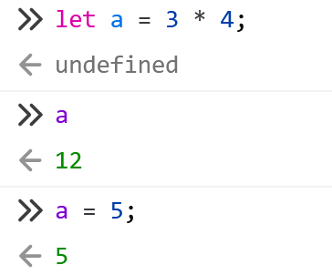
Introduction à Javascript
Opérateurs d’affectation
Il existe plusieurs « opérateurs » qui permettent de modifier la valeur affectée à une variable.
Opérateur =
Affectation simple (Nous connaissons déjà cet opérateur. C’est le plus simple.)
Si la variable contenait déjà une valeur, on l’écrase.
On écrase 12. Maintenant a vaut 5.

Slide 34
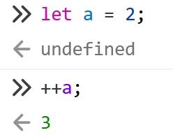
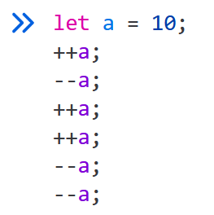
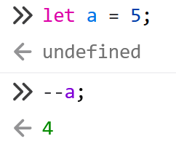
Introduction à Javascript
Opérateurs d’affectation
Opérateur ++
Incrémentation : On ajoute 1 à la valeur actuelle.
Opérateur - -
Décrémentation : On enlève 1 à la valeur actuelle.
On augmente la valeur de 1.
Combient vaut a ? 🤔
On réduit la valeur de 1.

Slide 35
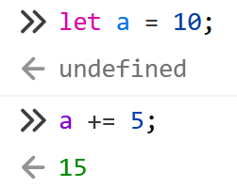
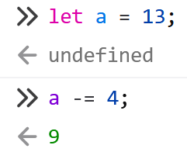
Introduction à Javascript
Opérateurs d’affectation
Opérateur +=
Affecte la valeur actuelle, plus une autre valeur
Opérateur -=
Affecte la valeur actuelle, moins une autre valeur
On augmente la valeur de 5.
On réduit la valeur de 4.

Slide 36
Introduction à Javascript
Priorité des opérateurs
Ordre de priorité (Du premier au dernier)
Parenthèses ( )
Multiplication et division * /
Addition et soustraction + -
Affectation =
Les parenthèses permettent de modifier la priorité des opérations

